Slide 1
Урок математики «Связь между величинами V, t, S»

Slide 3
ПЁТР I 1672-1725

Slide 4
в1696году
началось нелегкое путешествие Петра I к Черному морю

Slide 5
3 фрегата
были спущены на реку Дон в городе Воронеже

Slide 7
В1715году
в России была открыта Морская Академия

Slide 8
в 1725 году
в России была открыта Академия Наук

Slide 9
48
больших линейных кораблей было в Российском флоте

Slide 10
в 1702 году
стала выходить первая в России газета «Ведомости»

Slide 11
2 500 экземпляров
составлял тираж этой газеты

Slide 12
10
19
Н
2
19
В
11
19
И
д в и ж е н и е
8
19
Ж
1
19
Д
9
19
Е
4
19
И
14
19
Е
12

Slide 13
V = S : t
t = S : V
S = V х t

Slide 14
Длина реки Дон 1860 км. За какое время пройдет этот путь современное судно «Ракета» при скорости 62 км/ч?

Slide 15
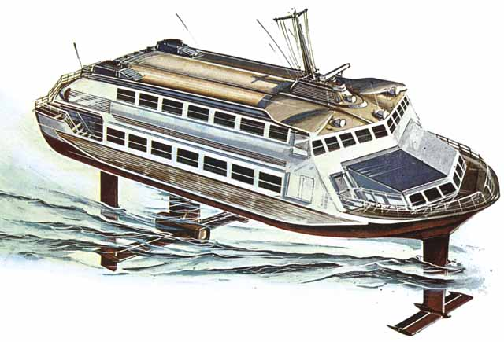

Slide 16
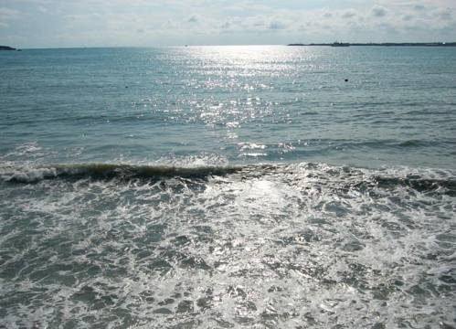
Р а з м и н к а

Slide 17
Из двух городов одновременно вышли навстречу два теплохода. Скорость одного из них 28км/ч, скорость другого – 36км/ч. Встреча произошла через 12 ч. Найдите расстояние между городами.

Slide 18
«Девятый вал» Иван Константинович Айвазовский

Slide 19
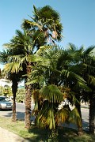
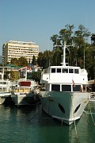
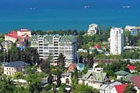
С о ч и

Slide 20
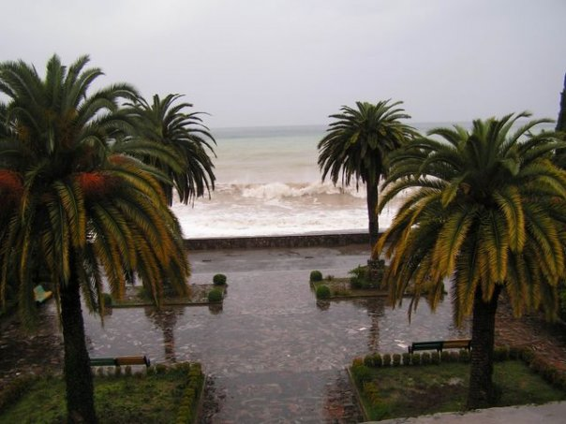
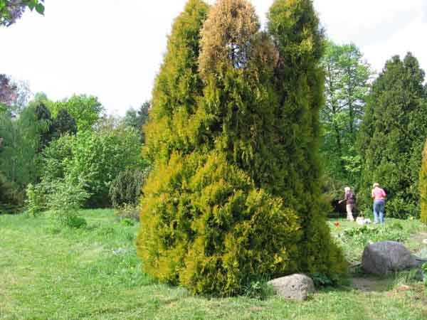
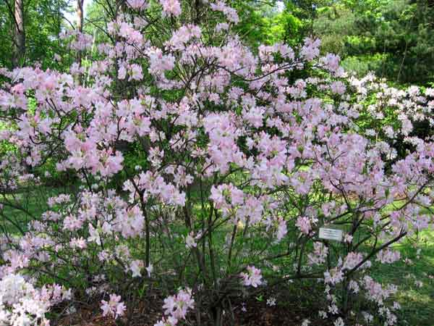
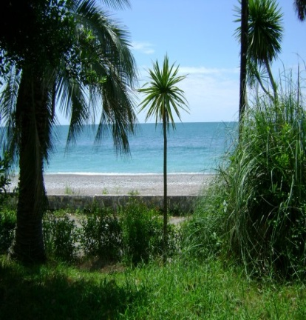

Slide 21
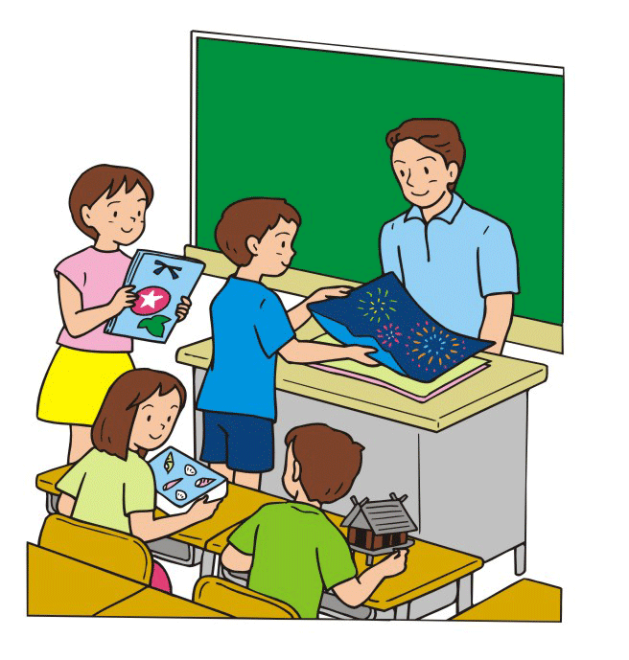
Узнай больше и расскажи своим товарищам
*ПЁТР I, заморские товары
*И. К. Айвазовский
*Морские суда (современные и старинные)
*Города Черноморского побережья
*Растительность этих городов

Slide 22
Учить себя самого – благородное дело, но еще благородней – учить других.
Марк Твен

Slide 23
Использованные ресурсы
Картинки и фотографии через поисковую сеть «Яндекс»
Материалы из всемирной сети интернет

